Slide 1
Java反射机制与动态代理

Slide 2
概 述
  本课程主要讲述Java反射机制与设计模式之一：代理模式的原理与应用
  同时详细讲述了Java对代理模式的支持以及Java中动态代理的原理，应用与实践
  本课程要求大家对Java泛型知识有所了解，因为程序代码中大量使用了泛型相关知识，对于不熟悉该部分内容的读者，我会在下次课程中对JDK5.0中的新特性进行讲解

Slide 3
目录
Java反射机制
代理模式

Slide 4
Java 语言的反射机制
在Java运行时环境中，对于任意一个类，能否知道这个类有哪些属性和方法？对于任意一个对象，能否调用它的任意一个方法？答案是肯定的。这种动态获取类的信息以及动态调用对象的方法的功能来自于Java 语言的反射（Reflection）机制。
Java 反射机制主要提供了以下功能

Slide 5
Java 语言的反射机制
在运行时判断任意一个对象所属的类。
在运行时构造任意一个类的对象。
在运行时判断任意一个类所具有的成员变量和方法。
在运行时调用任意一个对象的方法

Slide 6
Java 语言的反射机制
Reflection 是Java被视为动态（或准动态）语言的一个关键性质。这个机制允许程序在运行时透过Reflection APIs取得任何一个已知名称的class的内部信息，包括其modifiers（诸如public, static 等等）、superclass（例如Object）、实现之interfaces（例如Serializable），也包括fields和methods的所有信息，并可于运行时改变fields内容或调用methods

Slide 7
Java 语言的反射机制
一般而言，开发者社群说到动态语言，大致认同的一个定义是：“程序运行时，允许改变程序结构或变量类型，这种语言称为动态语言”。从这个观点看，Perl，Python，Ruby是动态语言，C++，Java，C#不是动态语言

Slide 8
Java 语言的反射机制
尽管在这样的定义与分类下Java不是动态语言，它却有着一个非常突出的动态相关机制：Reflection。这个字的意思是“反射、映象、倒影”，用在Java身上指的是我们可以于运行时加载、探知、使用编译期间完全未知的classes。换句话说，Java程序可以加载一个运行时才得知名称的class，获悉其完整构造（但不包括methods定义），并生成其对象实体、或对其fields设值、或唤起其methods。这种“看透class”的能力（the ability of the program to examine itself）被称为introspection（内省、内观、反省）。Reflection和introspection是常被并提的两个术语

Slide 9
Java Reflection API 简介
在JDK中，主要由以下类来实现Java反射机制，这些类都位于java.lang.reflect包中
  Class类：代表一个类。
  Field 类：代表类的成员变量（成员变量也称为类的属性）。
  Method类：代表类的方法。
  Constructor 类：代表类的构造方法。
  Array类：提供了动态创建数组，以及访问数组的元素的静态方法

Slide 10
Java Reflection API 简介
例程DumpMethods类演示了Reflection API的基本作用，它读取命令行参数指定的类名，然后打印这个类所具有的方法信息

Slide 11
Java Reflection API 简介
例程ReflectTester 类进一步演示了Reflection API的基本使用方法。ReflectTester类有一个copy(Object object)方法，这个方法能够创建一个和参数object 同样类型的对象，然后把object对象中的所有属性拷贝到新建的对象中，并将它返回
这个例子只能复制简单的JavaBean，假定JavaBean 的每个属性都有public 类型的getXXX()和setXXX()方法。

Slide 12
Java Reflection API 简介
ReflectTester 类的copy(Object object)方法依次执行以下步骤
（1）获得对象的类型：
  Class classType=object.getClass();
  System.out.println("Class:"+classType.getName());

Slide 13
Java Reflection API 简介
在java.lang.Object 类中定义了getClass()方法，因此对于任意一个Java对象，都可以通过此方法获得对象的类型。Class类是Reflection API 中的核心类，它有以下方法
  getName()：获得类的完整名字。
  getFields()：获得类的public类型的属性。
  getDeclaredFields()：获得类的所有属性。
  getMethods()：获得类的public类型的方法。
  getDeclaredMethods()：获得类的所有方法。

Slide 14
Java Reflection API 简介
getMethod(String name, Class[] parameterTypes)：获得类的特定方法，name参数指定方法的名字，parameterTypes 参数指定方法的参数类型。
getConstructors()：获得类的public类型的构造方法。
getConstructor(Class[] parameterTypes)：获得类的特定构造方法，parameterTypes 参数指定构造方法的参数类型。
newInstance()：通过类的不带参数的构造方法创建这个类的一个对象。

Slide 15
Java Reflection API 简介
（2）通过默认构造方法创建一个新对象：
Object objectCopy=classType.getConstructor(new Class[]{}).newInstance(new Object[]{});
以上代码先调用Class类的getConstructor()方法获得一个Constructor 对象，它代表默认的构造方法，然后调用Constructor对象的newInstance()方法构造一个实例。

Slide 16
Java Reflection API 简介
（3）获得对象的所有属性：
Field fields[]=classType.getDeclaredFields();
Class 类的getDeclaredFields()方法返回类的所有属性，包括public、protected、默认和private访问级别的属性

Slide 17
Java Reflection API 简介
（4）获得每个属性相应的getXXX()和setXXX()方法，然后执行这些方法，把原来对象的属性拷贝到新的对象中

Slide 18
Java Reflection API 简介
在例程InvokeTester类的main()方法中，运用反射机制调用一个InvokeTester对象的add()和echo()方法

Slide 19
Java Reflection API 简介
add()方法的两个参数为int 类型，获得表示add()方法的Method对象的代码如下：
Method addMethod=classType.getMethod("add",new Class[]{int.class,int.class});
Method类的invoke(Object obj,Object args[])方法接收的参数必须为对象，如果参数为基本类型数据，必须转换为相应的包装类型的对象。invoke()方法的返回值总是对象，如果实际被调用的方法的返回类型是基本类型数据，那么invoke()方法会把它转换为相应的包装类型的对象，再将其返回

Slide 20
Java Reflection API 简介
在本例中，尽管InvokeTester 类的add()方法的两个参数以及返回值都是int类型，调用add Method 对象的invoke()方法时，只能传递Integer 类型的参数，并且invoke()方法的返回类型也是Integer 类型，Integer 类是int 基本类型的包装类：
Object result=addMethod.invoke(invokeTester,
new Object[]{new Integer(100),new Integer(200)});
System.out.println((Integer)result); //result 为Integer类型

Slide 21
Java Reflection API 简介
java.lang.Array 类提供了动态创建和访问数组元素的各种静态方法。例程
ArrayTester1 类的main()方法创建了一个长度为10 的字符串数组，接着把索引位置为5 的元素设为“hello”，然后再读取索引位置为5 的元素的值

Slide 22
Java Reflection API 简介
例程ArrayTester2 类的main()方法创建了一个 5 x 10 x 15 的整型数组，并把索引位置为[3][5][10] 的元素的值为设37

Slide 23
“Class” class
众所周知Java有个Object class，是所有Java classes的继承根源，其内声明了数个应该在所有Java class中被改写的methods：hashCode()、equals()、clone()、toString()、getClass()等。其中getClass()返回一个Class object。

Slide 24
“Class” class
Class class十分特殊。它和一般classes一样继承自Object，其实体用以表达Java程序运行时的classes和interfaces，也用来表达enum、array、primitive Java types
（boolean, byte, char, short, int, long, float, double）以及关键词void。当一个class被加载，或当加载器（class loader）的defineClass()被JVM调用，JVM 便自动产生一个Class object。如果您想借由“修改Java标准库源码”来观察Class object的实际生成时机（例如在Class的constructor内添加一个println()），不能够！因为Class并没有public constructor

Slide 25
“Class” class
Class是Reflection起源。针对任何您想探勘的class，唯有先为它产生一个Class object，接下来才能经由后者唤起为数十多个的Reflection APIs

Slide 26
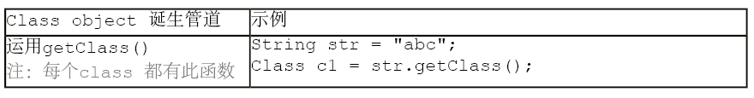
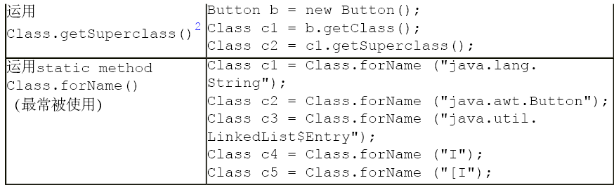
“Class” object的取得途径
Java允许我们从多种途径为一个class生成对应的Class object

Slide 27
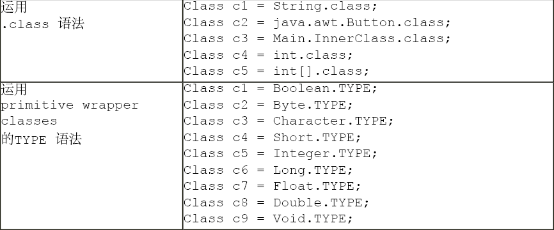
“Class” object的取得途径

Slide 28
运行时生成instances
欲生成对象实体，在Reflection 动态机制中有两种作法，一个针对“无自变量ctor”，一个针对“带参数ctor”。如果欲调用的是“带参数ctor“就比较麻烦些，不再调用Class的newInstance()，而是调用Constructor 的newInstance()。首先准备一个Class[]做为ctor的参数类型（本例指定
为一个double和一个int），然后以此为自变量调用getConstructor()，获得一个专属ctor。接下来再准备一个Object[] 做为ctor实参值（本例指定3.14159和125），调用上述专属ctor的newInstance()。

Slide 29

运行时生成instances
动态生成“Class object 所对应之class”的对象实体；无自变量。

Slide 30
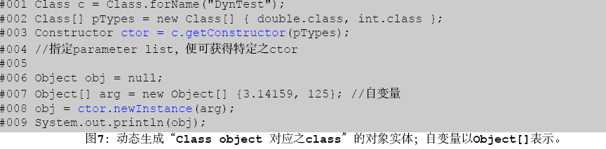
运行时生成instances

Slide 31
运行时调用methods
这个动作和上述调用“带参数之ctor”相当类似。首先准备一个Class[]做为参数类型（本例指定其中一个是String，另一个是Hashtable），然后以此为自变量调用getMethod()，获得特定的Method object。接下来准备一个Object[]放置自变量，然后调用上述所得之特定Method object的invoke()。
为什么获得Method object时不需指定回返类型？

Slide 32
运行时调用methods
因为method overloading机制要求signature必须唯一，而回返类型并非signature的一个成份。换句话说，只要指定了method名称和参数列，就一定指出了一个独一无二的method。

Slide 33
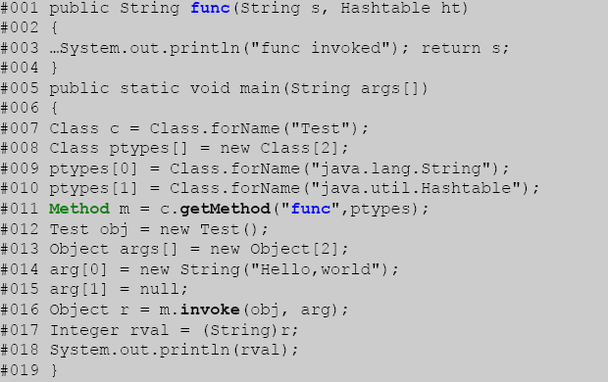
运行时调用methods

Slide 34
运行时变更fields内容
与先前两个动作相比，“变更field内容”轻松多了，因为它不需要参数和自变量。首先调用Class的getField()并指定field名称。获得特定的Field object之后便可直接调用Field的get()和set()，

Slide 35
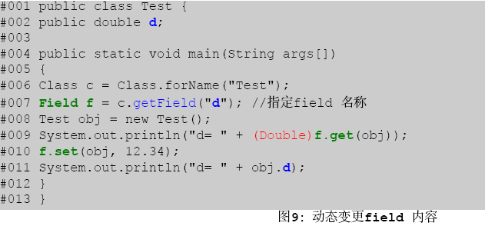
运行时变更fields内容

Slide 36
目录
Java反射机制
代理模式

Slide 37
代理模式
代理模式的作用是：为其他对象提供一种代理以控制对这个对象的访问。
在某些情况下，一个客户不想或者不能直接引用另一个对象，而代理对象可以在客户端和目标对象之间起到中介的作用

Slide 38
代理模式
代理模式一般涉及到的角色有
  抽象角色：声明真实对象和代理对象的共同接口
  代理角色：代理对象角色内部含有对真实对象的引用，从而可以操作真实对象，同时代理对象提供与真实对象相同的接口以便在任何时刻都能代替真实对象。同时，代理对象可以在执行真实对象操作时，附加其他的操作，相当于对真实对象进行封装
  真实角色：代理角色所代表的真实对象，是我们最终要引用的对象

Slide 39
代理模式
参见程序Subject.java
参见程序RealSubject.java
参见程序ProxySubject.java
参见程序Client.java

Slide 40
代理模式
由以上代码可以看出，客户实际需要调用的是RealSubject类的request()方法，现在用ProxySubject来代理 RealSubject类，同样达到目的，同时还封装了其他方法(preRequest(),postRequest())，可以处理一些其他问题。
另外，如果要按照上述的方法使用代理模式，那么真实角色必须是事先已经存在的，并将其作为代理对象的内部属性。但是实际使用时，一个真实角色必须对应一个 代理角色，如果大量使用会导致类的急剧膨胀；此外，如果事先并不知道真实角色，该如何使用代理呢？这个问题可以通过Java的动态代理类来解决

Slide 41
动态代理类
Java动态代理类位于java.lang.reflect包下，一般主要涉及到以下两个类：
(1)Interface InvocationHandler：该接口中仅定义了一个方法
  public object invoke(Object obj,Method method, Object[] args)
在实际使用时，第一个参数obj一般是指代理类，method是被代理的方法，如上例中的request()，args为该方法的参数数组。 这个抽象方法在代理类中动态实现。
(2)Proxy：该类即为动态代理类，作用类似于上例中的ProxySubject，其中主要包含以下内容

Slide 42
动态代理类
protected Proxy(InvocationHandler h)：构造函数，用于给内部的h赋值。
static Class getProxyClass (ClassLoader loader, Class[] interfaces)：获得一个代理类，其中loader是类装载器，interfaces是真实类所拥有的全部接口的数组。
static Object newProxyInstance(ClassLoader loader, Class[] interfaces, InvocationHandler h)：返回代理类的一个实例，返回后的代理类可以当作被代理类使用(可使用被代理类的在Subject接口中声明过的方法)

Slide 43
动态代理类
所谓Dynamic Proxy是这样一种class：它是在运行时生成的class，在生成它时你必须提供一组interface给它，然后该class就宣称它实现了这些 interface。你当然可以把该class的实例当作这些interface中的任何一个来用。当然，这个Dynamic Proxy其实就是一个Proxy，它不会替你作实质性的工作，在生成它的实例时你必须提供一个handler，由它接管实际的工作

Slide 44
动态代理类
在使用动态代理类时，我们必须实现InvocationHandler接口
参见程序 Subject.java
参见程序 RealSubject.java
参见程序 DynamicSubject.java
参见程序 Client.java

Slide 45
动态代理类
通过这种方式，被代理的对象(RealSubject)可以在运行时动态改变，需要控制的接口(Subject接口)可以在运行时改变，控制的方式(DynamicSubject类)也可以动态改变，从而实现了非常灵活的动态代理关系

Slide 46
动态代理
动态代理是指客户通过代理类来调用其它对象的方法
动态代理使用场合:
    调试
    远程方法调用(RMI)

Slide 47
动态代理
客户
代理
代理接口
对象
接口

Slide 48
动态代理步骤
1.创建一个实现接口InvocationHandler的类，它必须实现invoke方法
2.创建被代理的类以及接口
3.通过Proxy的静态方法
newProxyInstance(ClassLoader loader, Class[] interfaces, InvocationHandler h) 创建一个代理
4.通过代理调用方法

Slide 49
程序实践
参见程序VectorProxy.java
参见程序Foo.java
参见程序FooImpl.java
参见程序FooImpl2.java
参见程序CommonInvocationHandler.java
参见程序Demo.java

Slide 50
感谢您对浪曦的支持
http://bbs.langsin.com

